Slide 1
Dusza 2025 Damareen Business Ducks
Bánszki Zsombor, Magyar Kende, Csenki Ákos

Slide 2
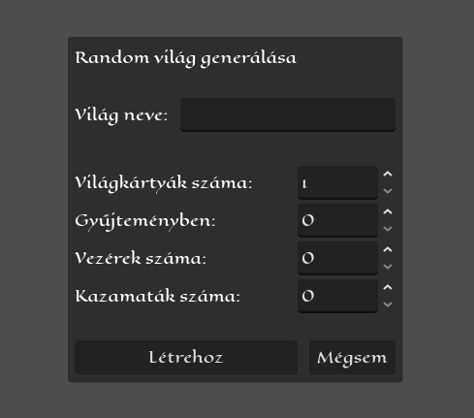
Random világ generálás
-Ez a funkció több adatbázisból és a felhasználó
által megadott paraméterek (pl: világkártyák
száma) alapján létrehoz egy világot.
-Ez a világ azonnal bekerül a játszható világok közé.
-Sok munkát megspórol és érdekes
új kihívásokat ad a játékosoknak akiknek új nehézségekkel kell szembenézniük.

Slide 3

Void kártya típus
-Ez a funkció egy kártyát void típusúvá tesz ami azt jelenti hogy ez a kártya minden másik típus ellen erős.Ha őt támadják
semleges ha ő támad domináns bármelyik kártya ellen.
-Ha van void fejlesztésed harc előtt teheted egy kártyára.
-Ezt egy kézzelfogható fejlesztésként
készítettük aminek a hatása azonnal
látszik a játékos számára.
-Egyszerű és egyértelmű jellege
miatt tökéletesen illik a játékba.
Ez a kinézete a void kártyáknak

